Slide 1
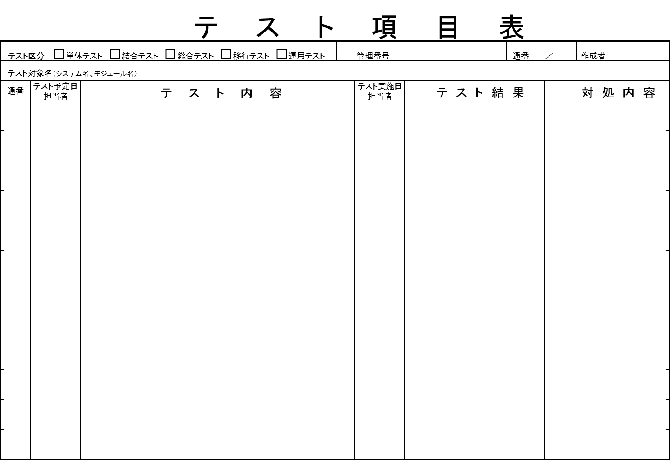
レ
澤田 優真
安否確認システムミミック
1/24
澤田,永島,
木原,
柳田
ユーザ用のIDとPWでログイン後ユーザマイページに遷移する
澤田, 永島,
木原, 柳田
ユーザマイページが表示された
管理者用のIDとPWでログイン後管理者マイページに遷移する
管理者マイページが表示された
ユーザマイページから履歴を選択すると履歴表示画面へ遷移できる
試作画面が表示された
URLを書き換えた
履歴表示画面で履歴の確認ができる
履歴が表示されなかった
ミミックを押下すると履歴表示画面からユーザマイページへ遷移する
管理者マイページが表示された
ユーザマイページから使用設定画面を選択すると使用設定画面へ遷移できる
仕様設定画面が表示された
使用設定画面で設定情報を入力し設定を変更するボタンを押下すると設定が変更される
設定が変更された
使用設定画面で戻るボタンを押すとユーザマイページへ遷移する
ユーザマイページが表示された
ユーザマイページから使い方を選択すると使い方説明画面へ遷移する
遷移したが画像が違った
使い方説明画面右上のミミックを押下するとユーザマイページへ遷移する
ユーザマイページが表示された
ユーザマイページからQ&Aを選択するとQ&A画面へ遷移する
Q&A画面が表示されたが、
メールアドレスが違った
Q&A画面右上のミミックを押下するとユーザマイページへ遷移する
ユーザマイページが表示された

Slide 2
レ
澤田 優真
安否確認システムミミック
1/24
澤田,
永島,
木原,
柳田
ユーザマイページから契約情報を選択すると契約情報確認画面へ遷移する
澤田, 永島,
木原, 柳田
契約情報確認画面へ遷移した
契約情報確認画面にログインしているユーザの契約情報が表示される
ログインしているユーザの情報が表示された
契約情報確認画面でメールアドレスを変更することができる
190326m@gmail.comからaaa@gmal.comへ変更できた
契約情報確認画面で電話番号を変更することができる
09000000000から
09000000001へ変更できた
ユーザマイページからログアウトを選択すると現在ログインしているユーザはログアウトしログイン画面へ遷移する
ログアウトしログイン画面へ遷移した
管理者マイページから新規契約登録を選択すると新規契約登録画面へ遷移する
新規登録画面へ遷移した
新規契約登録画面で必要情報を入力し登録ボタンを押下すると入力した契約情報が新規登録できる
DBへ新規に登録された
新規契約登録画面上部のミミックを押下すると管理者マイページへ遷移する
管理者マイページへ遷移した
管理者マイページから契約検索を選択すると契約検索画面へ遷移する
契約検索画面へ遷移した
契約検索画面で必要情報を入力し検索ボタンを押下すると契約検索結果画面へ押下する
契約検索結果画面へ遷移した
契約検索結果画面に契約の検索結果が出力されている
検索結果が表示された
契約検索結果画面に表示されているユーザを選択すると選択したユーザの契約情報変更・終了画面へ遷移する
ユーザの契約情報変更・終了画面へ遷移した

Slide 3
レ
澤田 優真
安否確認システムミミック
1/24
澤田,
永島,
木原,
柳田
契約情報変更・終了画面で変更する情報を入力し変更ボタンを押下すると契約情報が変更される
澤田, 永島,
木原, 柳田
契約情報が変更された
契約情報変更・終了画面で終了ボタンを押下すると対象ユーザの契約が終了する
DBにフラグが立った
契約情報変更・終了画面上部のミミックを押下すると管理者マイページへ遷移する
管理者マイページが表示された
薬箱を開けた際に登録されているメールアドレスにメールを送信する
メールが送信されなかった
スペルミスの修正
設定した時間までに薬箱を開けていなければ薬箱からアラームがなる
アラームが鳴った

Slide 4
レ
澤田 優真
login.php,userMyPage.html,adminMyPage, logout.php
1/24
澤田,
永島,
木原,
柳田
ユーザのID,パスワードを使用しログイン後ユーザマイページに遷移する
澤田, 永島,
木原, 柳田
遷移した
ユーザマイページに遷移した際にログインしているユーザの名前が表示される
澤田優真様のマイページと表示された
ログアウトを選択した際にlogout.phpへ遷移しログアウト処理を行なったのち,ログイン画面へ遷移する
ログイン画面へ遷移した
管理者のID,パスワードを使用しログイン後管理者マイページに遷移する
遷移した
管理者マイページのログアウトボタンを押下した際にlogout.phpへ遷移しログアウト処理を行なったのちログイン画面へ遷移する
ログイン画面へ遷移した

Slide 5
レ
澤田 優真
userMyPage.html, useManagement.html, questionAndAnswer.html
1/24
澤田,
永島,
木原,
柳田
ユーザマイページの使い方を選択した際に使い方画面(useManagement.html)に遷移する
澤田, 永島,
木原, 柳田
遷移した
ユーザマイページのQ&Aを選択した際にQ&A画面(questionAndAnswer.html)に遷移する
遷移した

Slide 6
レ
澤田 優真
adminMyPage.html, registerContract.html, registerContract.php
1/24
澤田,
永島,
木原,
柳田
管理者マイページから新規登録画面へ遷移できる
澤田, 永島,
木原, 柳田
遷移した
新規登録画面で必要情報を入力し登録ボタンを押下した際にphpに入力されたデータが受け渡される
受け渡し成功
phpでデータをdbに登録後新規登録画面に遷移する
遷移した

Slide 7
レ
澤田 優真
契約情報変更・終了
1/24
澤田,
永島,
木原,
柳田
管理者マイページから契約検索を押下しsearchContract.htmlに遷移する
澤田, 永島,
木原, 柳田
遷移した
searchContract.htmlで必要情報を入力後検索ボタンを押下しsearchContract.phpにデータを受け渡す
受け渡し成功
searchContract.phpで検索をした後resultContract.htmlにデータを受け渡す
受け渡し成功
resultContract.htmlで表示されている検索結果を選択するとeditContract.htmlへ遷移する
受け渡し成功
editContract.htmlで契約情報を変更し変更ボタンを押下するとupdateContract.phpへデータを受け渡す
ラズベリーパイidが変更されなかった
sql文の中にある定数を変数に変更
editContract.htmlで終了ボタンを押下するとeditContract.phpへデータを受け渡す
受け渡し成功

Slide 8
レ
永島
userMyPage.php history.php searchHistory.php
1/24
澤田,
永島,
木原,
柳田
ユーザマイページの履歴を選択した際に履歴画面(history.php)に遷移する
澤田, 永島,
木原, 柳田
遷移した
複数の月のカレンダーが表示される
表示した
履歴画面でカレンダーの日付を押下すると、その日付の開閉情報をDBから取得し、表示する
表示した

